Slide 1
আজকের ক্লাশে সবাইকে স্বাগত

Slide 2
পরিচিতি
শ্রেণি: একাদশ
বিষয়: তথ্য ও যোগাযোগ প্রযুক্তি
অধ্যায়: দ্বিতীয়
পাঠ: ক্লাউড কম্পিউটিং
সময়: ৫০ মিনিট
মোঃ আব্দুর রাজ্জাক প্রভাষক
লালপুর মডেল কলেজ তানোর, রাজশাহী।
মোবাইল নং০১৭৭৬০০৮৭৯৭

Slide 3
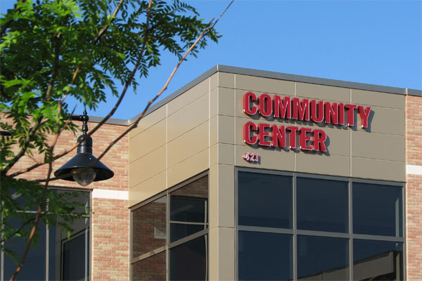
নিচের ছবিতে কি কি দেখছঃ
কমিউনিটি সেন্টার

Slide 4
আজকের পাঠের বিষয়
ক্লাউড কম্পিউটিং

Slide 5
শিখনফল
এই পাঠ শেষে শিক্ষার্থীরা...
১. ক্লাউড কম্পিউটিং কী তা বলতে পারবে;
২. ক্লাউড কম্পিউটিং এর বৈশিষ্ট্য লিখতে পারবে;
৩. ক্লাউড কম্পিউটিং এর প্রকারভেদ ব্যাখ্য করতে পারবে।

Slide 6
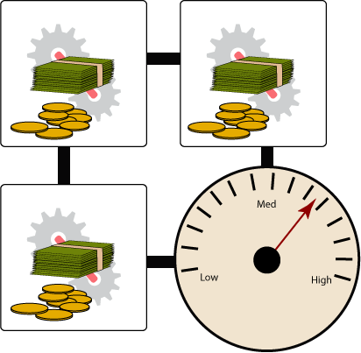
ক্লাউড কম্পিউটিং
পার্সোনাল ডেটা সার্ভিস
ক্রেতারসুবিধামত চাহিবামাত্র
ব্যবহার অনুযায়ী ভাড়া দেওয়া

Slide 7
ক্লাউড কম্পিউটিং
ওয়েবে যুক্ত
গ্লোবাল সুবিধা
সামাজিক যোগাযোগ সার্ভিস

Slide 8
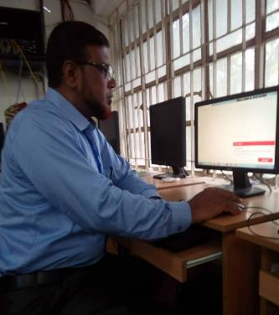
একক কাজ
ক্লাউড কম্পিউটিং কী লেখ ।

Slide 9
ক্লাউড কম্পিউটিং এর বৈশিষ্ট্য
রিসোর্স স্কেলেবিলিটি
অন ডিমান্ড
পে-অ্যাজ-ইউ-গো

Slide 10
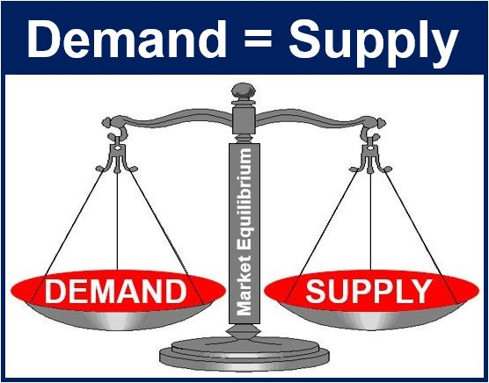
ক্লাউড কম্পিউটিং এর বৈশিষ্ট্য
রিসোর্স স্কেলেবিলিটি
ছোট বা বড় যাই হোক ক্রেতার সব ধরণের চাহিদাই মেটানো হবে,ক্রেতা যত চাইবে সেবা দাতা ততোই অধিক পরিমানে সেবা দিতে পারবে।

Slide 11
ক্লাউড কম্পিউটিং এর বৈশিষ্ট্য
অন-ডিমান্ড
ক্রেতা যখন চাইবে,তখনই সেবা দিতে পারবে।ক্রেতা তার ইচ্ছা অনুযায়ী যখন খুশি তার চাহিদা বাড়াতে বা কমাতে পারবে।

Slide 12
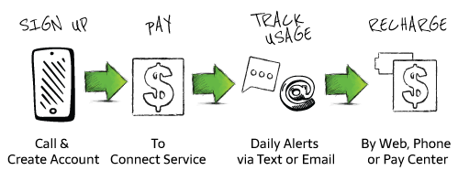
ক্লাউড কম্পিউটিং এর বৈশিষ্ট্য
পে-অ্যাজ-ইউ-গো:
এটি একটি পেমেন্ট মডেল।ক্রেতাকে আগে থেকে কোনো সার্ভিস রিজার্ভ করতে হবে না। ক্রেতা যা ব্যবহার করবে কেবলমাত্র তার জন্যই পেমেন্ট দিতে হবে।

Slide 13
জোড়ায় কাজ
ক্লাউড কম্পিউটিং এর বৈশিষ্ট্য লেখ ।

Slide 14
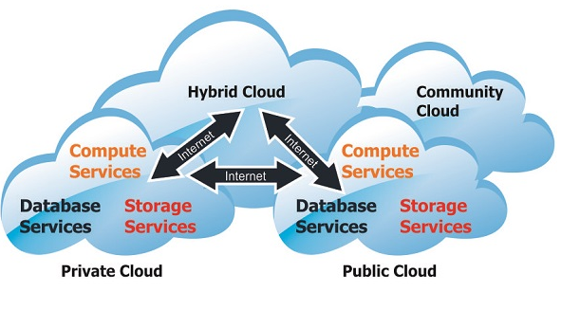
ক্লাউড কম্পিউটিং এর প্রকারভেদ
পাবলিক ক্লাউড (Public Cloud)
কমিউনিটি ক্লাউড(CommunityCloud)
প্রাইভেট ক্লাউড(Private Cloud)
হাইব্রিড ক্লাউড(Hybrid Cloud)

Slide 15
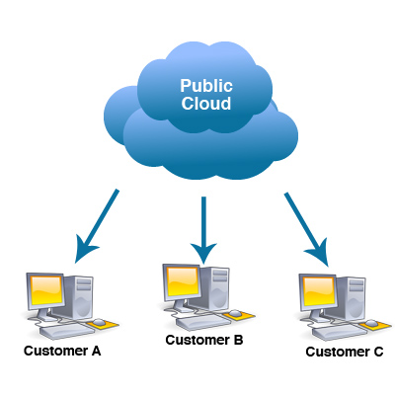
ক্লাউড কম্পিউটিং এর প্রকারভেদ
পাবলিক ক্লাউড
এই সেবা সাধারণত বিনা মুল্যে সরবরাহ করা হয়। পাবলিক অ্যাপলিকেশন,স্টোরেজ ও অন্যান্য রিসোর্সসমুহ সকলের জন্য উন্মুক্ত থাকে।
যেমন:গুগল,অ্যামাজন।

Slide 16
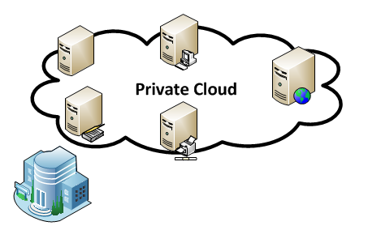
ক্লাউড কম্পিউটিং এর প্রকারভেদ
প্রাইভেট ক্লাউড
যখন একটিমাত্র প্রতিষ্ঠানের জন্য ক্লাউড সিস্টেম ডেভেলপ করে তখন তাকে বলা হয়-প্রাইভেট ক্লাউড কম্পিউটিং। এটি সাধারনত অভ্যন্তরীণভাবে নিয়ন্ত্রণ ও পরিচালনা করা হয়।এখানে প্রবেশের জন্য সিকিউরিটি কোড এর প্রয়োজন হয়।

Slide 17
ক্লাউড কম্পিউটিং এর প্রকারভেদ
কমিউনিটি ক্লাউড
সাধারণত কোনো বিশেষ শ্রেণীর জন্য যে কম্পিউটিং নেটওয়ার্ক ব্যবস্থা করা হয় সেটি হবে কমিউনিটি ক্লাউড কম্পিউটিং। সাধারণত নিরাপত্তা ও আইনগত অধিকার প্রদানের ক্ষেত্রে এই ধরণের কম্পিউটিং করা হয় যা অভ্যন্তরীণভাবে নিয়ন্ত্রণ করা হয়।স

Slide 18
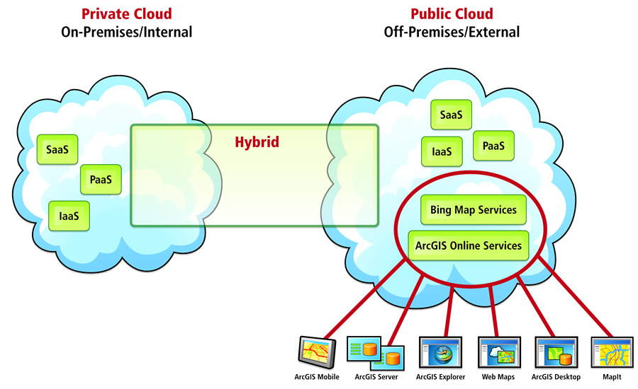
ক্লাউড কম্পিউটিং এর প্রকারভেদ
হাইব্রিড ক্লাউড
দুই বা ততোধিক ক্লাউডের সমন্বয়ে গঠিত ক্লাউডকে হাইব্রিড ক্লাউড বলে। এর ফলে অধিক পরিমান রিসোর্স শেয়ার করা যায়।

Slide 19
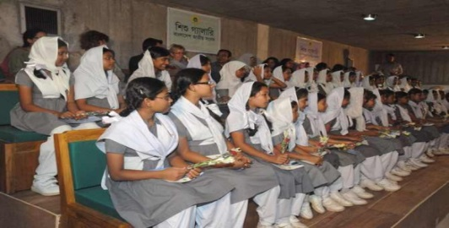
দলগত কাজ
ক্লাউড কম্পিউটিং এর প্রকারভেদ আলোচনা কর ।

Slide 20
মূল্যায়ন
১. ক্লাউড কম্পিউটিং কী ?
২. ক্লাউড কম্পিউটিং এর সূফল কোনটি ?
ক. সাশ্রয়ী ও সহজলভ্য খ. ইন্টারনেট সংযোগ লাগে না
গ. এপ্লিকেশনের উপর নিয়ন্ত্রণ্রাখ যায়
ঘ. তথ্যের গোপনীয়তা বজায় থাকে
৩. স্বয়ংক্রিয় ভাবে আপডেটেড সফটওয়্যার সেবার ক্ষেত্রে কোনটি সর্বোত্তম ?
ক. ব্যবহ্রত সফটওয়্যারের স্বয়ংক্রিয় আপডেট অন রাখা
খ. নেটওয়ার্কের আওতায় সফটওয়্যার সেবা গ্রহন
গ. ক্লাউডভিত্তিক সফটওয়্যার ব্যবহার
ঘ. পাইরেটেড সফটওয়্যার এড়িয়ে চলা
সমাধান- ক
সমাধান- গ

Slide 21
বাড়ির কাজ
ক্লাউড কম্পিউটিং এর সূবিধা গুলো লিখে আনবে।

Slide 22
ধন্যবাদ

